Slide 1
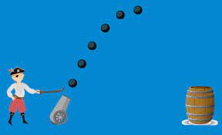
LA ECUACIÓN CUADRÁTICA

Slide 2

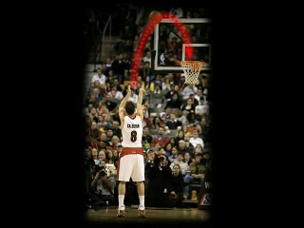
SITUACIÓN DE APRENDIZAJE
Observarán un video donde se presenta las diversas aplicaciones de la función cuadrática en su entorno social.
Cuando un jugador de basquetbol hace un tiro a la canasta, ¿te as puesto a analizar el recorrido que debe hacer la pelota para entrar en la canasta ?
Haz clip en la imagen para ver el video

Slide 3

PREGUNTA GENERADORA
¿Por qué crees que es importante, para nuestras vidas, conocer el movimiento parabólico que genera la gráfica de una ecuación cuadrática?.

Slide 4

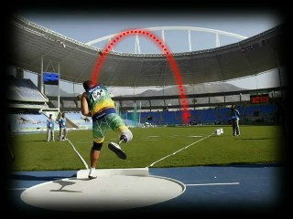
ACTIVIDAD N°1.
CLASIFICACION DE LAS ECUACIONES CUADRATICAS
¿Qué importancia tienen los coeficientes de la ecuación cuadrática en el recorrido de la gráfica?
Lean el documento en Word sobre la función cuadrática. Haz clip aquí para ver el documento
Analicen la importancia de los coeficientes en el recorrido de la gráfica de la ecuación cuadrática siguiendo las instrucciones que se observan en la aplicación de Excel. Haz clip en la imagen para ver la aplicación
.
EXCEL
CONTINÚA ACTIVIDAD 1

Slide 5
ACTIVIDAD N°1
SUB PRODUCTO
Clasifiquen las ecuaciones cuadráticas, según su forma, y señalen la concavidad de la gráfica en un documento en Word.

Slide 6
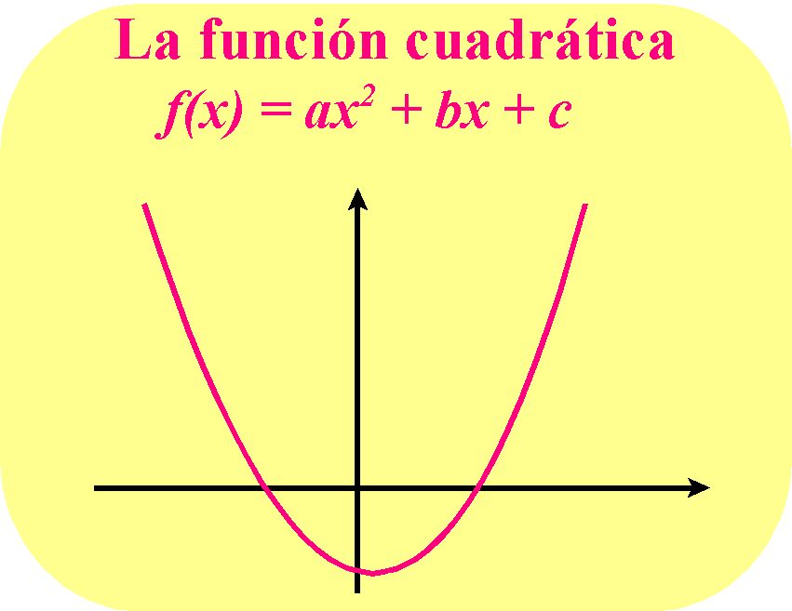
ACTIVIDAD N°2
ELEMENTOS CARACTERÍSTICOS DE LA ECUACIÓN CUADRÁTICA
¿Cuáles son elementos característicos de la ecuación cuadrática y cómo influyen en el recorrido de la gráfica?
En equipos de dos participantes, lean el documento en Word sobre los elementos característicos de la ecuación cuadrática.
Haz clip en la imagen para ver el documento
CONTINÚA ACTIVIDAD 2

Slide 7
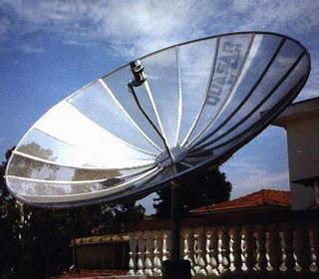

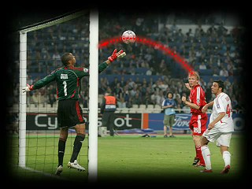
ACTIVIDAD Nº2
Analicen un video sobre los elementos característicos de la ecuación cuadrática.
Haz clip en la imagen para ver el VIDEO
Analicen los elementos característicos de la ecuación cuadrática e identifiquen cada elemento en la gráfica interactuando con la aplicación MVILAX 2002 sobre la ecuación cuadrática. Para ver los resultados en la aplicación rellena los espacios asignados para los coeficientes a, b, c.
Haz clip en la imagen para entrar a la aplicación

Slide 8
ACTIVIDAD N°2
SUB PRODUCTO
Elaboren un informe en word donde determinen los elementos característicos de la ecuación cuadrática. Para ello deben utilizar la aplicación MVILAX 2002,sobre la ecuación cuadrática.

Slide 9

ACTIVIDAD Nº3
PUNTO MÀXIMO O MÌNIMO DE LA PARÀBOLA
¿Cómo puedes calcular los puntos máximos o mínimos de la parábola por medio de una relación matemática?
Observen un video sobre el cálculo de los valores máximos o mínimos de la parábola. Haz clip aquí para ver video.
Trabajen equipos de dos participantes.
Analicen el documento en Word sobre el cálculo de los valores máximos o mínimos de la parábola. Haz clip aquí para ver documento.

Slide 10
ACTIVIDAD N°3
SUBPRODUCTO
Presenten y sustenten un informe escrito sobre el cálculo de los valores máximos o mínimos de la parábola comparando los cálculos realizados con la aplicación tecnológica MVILAX 2002.

Slide 11
PRODUCTO FINAL
Elabora un informe escrito en donde se muestre la clasificación de la ecuaciones cuadráticas, su representación gráfica, los diferentes tipos de concavidad y el cálculo de los valores máximos o mínimos de la parábola..

